Slide 1
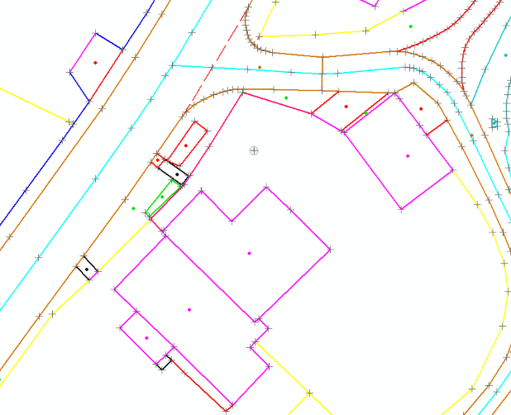
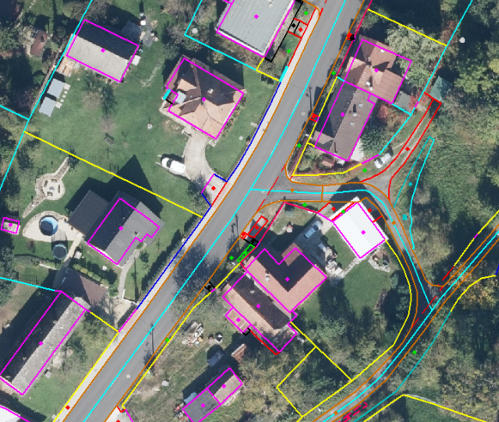
„DTM - jak to bude prakticky?“
Dušan Stránský
Cheb 12. 10. 2023

Slide 2
Tvorba geodetické dokumentace skutečného provedení stavby
Další nová povinnost stavebníků ?
Zákon č. 183/2006 Sb., stavební zákon - § 125 - https://www.zakonyprolidi.cz/cs/2006-183#p125
Odst. 1 – „Vlastník stavby je povinen uchovávat po celou dobu trvání stavby ověřenou dokumentaci odpovídající jejímu skutečnému provedení podle vydaných povolení.“
Odst. 6 – „ Rozsah a obsah dokumentace skutečného provedení stavby stanoví prováděcí právní předpis.“
Vyhláška č. 499/2006 o dokumentaci staveb – § 4 - https://www.zakonyprolidi.cz/cs/2006-499#p4
Rozsah a obsah dokumentace skutečného provedení stavby je stanoven v příloze č. 14 k této vyhlášce.
https://www.zakonyprolidi.cz/cs/2006-499#f6167833 – „Součástí výkresové dokumentace je geodetická část s číselným a grafickým vyjádřením výsledků zaměření stavby, polohopisem s výškopisnými údaji, měřickými náčrty s číselnými údaji, seznamem souřadnic a výšek, a technickou zprávou podle jiného právního předpisu“

Slide 3
Tvorba geodetické dokumentace skutečného provedení stavby – nová legislativa
Nový stavební zákon č. 283/2021 Sb. Stavební zákon
§ 230 – Kolaudace - https://www.zakonyprolidi.cz/cs/2021-283#p230
Odst. 3 – „Stavbu, která nevyžaduje kolaudační rozhodnutí, lze užívat ihned po dokončení, a to pouze v souladu s účelem vymezeným v povolení stavby. Dokončení stavby je stavebník povinen neprodleně oznámit stavebnímu úřadu. V oznámení stavebník uvede:
a) číslo geometrického plánu, pokud je stavba předmětem evidence v katastru nemovitostí nebo její výstavbou dochází k rozdělení pozemku,
b) identifikátor záznamu, ve kterém byly zapsány změny týkající se obsahu digitální technické mapy kraje nebo předány podklady pro jejich zápis, pokud jsou údaje o stavbě obsahem digitální technické mapy kraje
§ 232 – Žádost - https://www.zakonyprolidi.cz/cs/2021-283#p232
Odst. 2 – „Součástí žádosti je …. g) geodetická část dokumentace skutečného provedení stavby technické a dopravní infrastruktury nebo identifikátor záznamu, ve kterém byly zapsány změny týkající se obsahu digitální technické mapy kraje, nebo předány podklady pro jejich zápis, pokud jsou údaje o stavbě obsahem digitální technické mapy kraje,

Slide 4
Co měříme? – rekonstrukce náměstí (příklad)
Základní prostorová situace – hranice budov, zastřešené stavby, schodiště, hranice dopravních staveb (chodník, komunikace, parkoviště), hranice vodních ploch, hranice udržované zeleně, hranice plotů, informační tabule, reklamní sloupy, kamera kamerového systému, definiční body ploch
Pasportní objekty – stromy, mobiliář
Technická infrastruktura – veřejné osvětlení, vodovod, kanalizace, elektro, plyn, SEK
Dopravní infrastruktura – osa a obvod pozemní komunikace

Slide 5
Jak na to?
Předpoklad – stavebník (obec) zajišťuje akci formou veřejné zakázky na stavební práce
Součást zadávací dokumentace – povinnost zajistit GEODETICKOU dokumentaci skutečného provedení stavby
Stavebník nebo technický dozor investora – kontrola provedení geodetických prací na všech stavebních objektech
Doporučená formulace do smluv na pořízení geodetického zaměření:
„Vyhotovení geodetické části dokumentace skutečného provedení stavby nebo geodetického podkladu pro potřeby vedení Digitální technické mapy Karlovarského kraje, obsahující geometrické, polohové a výškové určení dokončené stavby nebo technologického zařízení, zpracované a předané v souladu s § 5 a ve struktuře dle příloh č. 3 a 4 vyhlášky č. 393/2020 Sb., o digitální technické mapě (vyhláška DTM), v platném znění, v aktuálně platné verzi Jednotného výměnného formátu digitální technické mapy (JVF DTM) dle § 6 vyhlášky DTM.
Geodetický podklad se vyhotovuje s využitím stávajících údajů digitální technické mapy. Součástí geodetického podkladu je posouzení návaznosti výsledku zaměření nového stavu na stav dosavadní.
Součástí odevzdané dokumentace bude i identifikátor záznamu, ve kterém byly zapsány změny týkající se obsahu digitální technické mapy kraje, nebo předány podklady pro jejich zápis.“

Slide 6
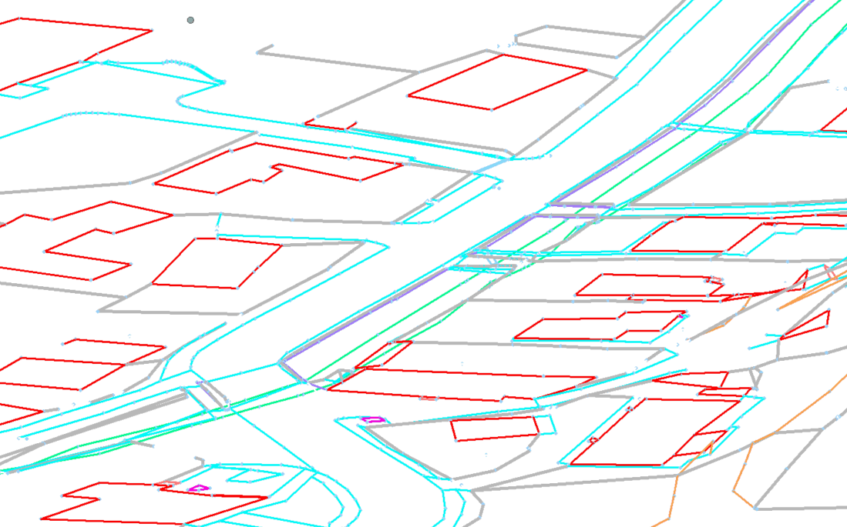
Základní prostorová situace
„nejjednodušší vrstva“
Zajišťuje geodet s pomocí IS DMVS a IS DTMK
Sektorová spolupráce na metodických návodech pro geodety
Předání pouze formou JVF DTM (příloha č. 3 a 4 Vyhlášky č. 393/2020 Sb.)
Geodet pořizuje pouze konstrukční prvky
Odvozené (plošné) objekty zajišťuje IS DTMK

Slide 7
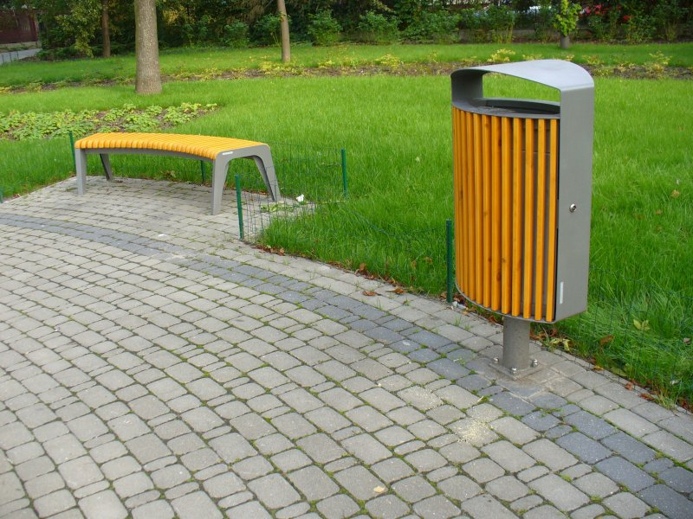
Pasportní objekty
Vydání OZV – zákon č. 200/1994 Sb. o zeměměřictví – https://www.zakonyprolidi.cz/cs/1994-200#p20-3 (účinnost od 1.7.2024) - § 20 odst. 3
Obce mohou pro účely vedení digitální technické mapy obce stanovit obecně závaznou vyhláškou obsah digitální technické mapy obce nad rámec obsahu digitální technické mapy kraje.
Odevzdání – 2 možnosti
Extenze JVF DTM – nutnost koordinace s IS DTMK
Předpis v rámci OZV – stanovení způsobu v rámci provozní dokumentace – nemusí být JVF DTM
Objekty, které se nepředávají do DTM ČR – zůstávají v systému obce

Slide 8
Technická infrastruktura
Více možností řešení
Odpovědnost předávání dat do DTM ČR na straně VSP TI – geodet se chová podle jejich pokynů
„Velcí“ vlastníci/správci/provozovatelé TI – vlastní směrnice pro DSPS
Obce – variantní řešení
Obdobné řešení jako velcí VSP – sběr informací nad rámec přílohy č. 1 vyhlášky č. 393/2020 Sb.
Řešení založené na obsahu přílohy č. 1 vyhlášky č. 393/2020 Sb. – možno využít JVF DTM
Vše závisí na aktuálním stavu dat jednotlivých obcí a případného zvolení komerčního řešení správy TI

Slide 9
Dopravní infrastruktura
Obdobná situace jako u TI
Vzhledem k potřebám obcí, lze očekávat užívání datového modelu DTM ČR
Výchozí stav DI – pasporty dopravy obcí
Aktualizace by měla probíhat minimálně u velkých staveb
Doporučení – stanovení metodiky aktualizace DI s ohledem na použité komerční řešení
Aktualizační soubor JVF DTM
Vlastní aktualizační pravidla
Vlastník DI odpovídá za předávání dat do DTM ČR

Slide 10
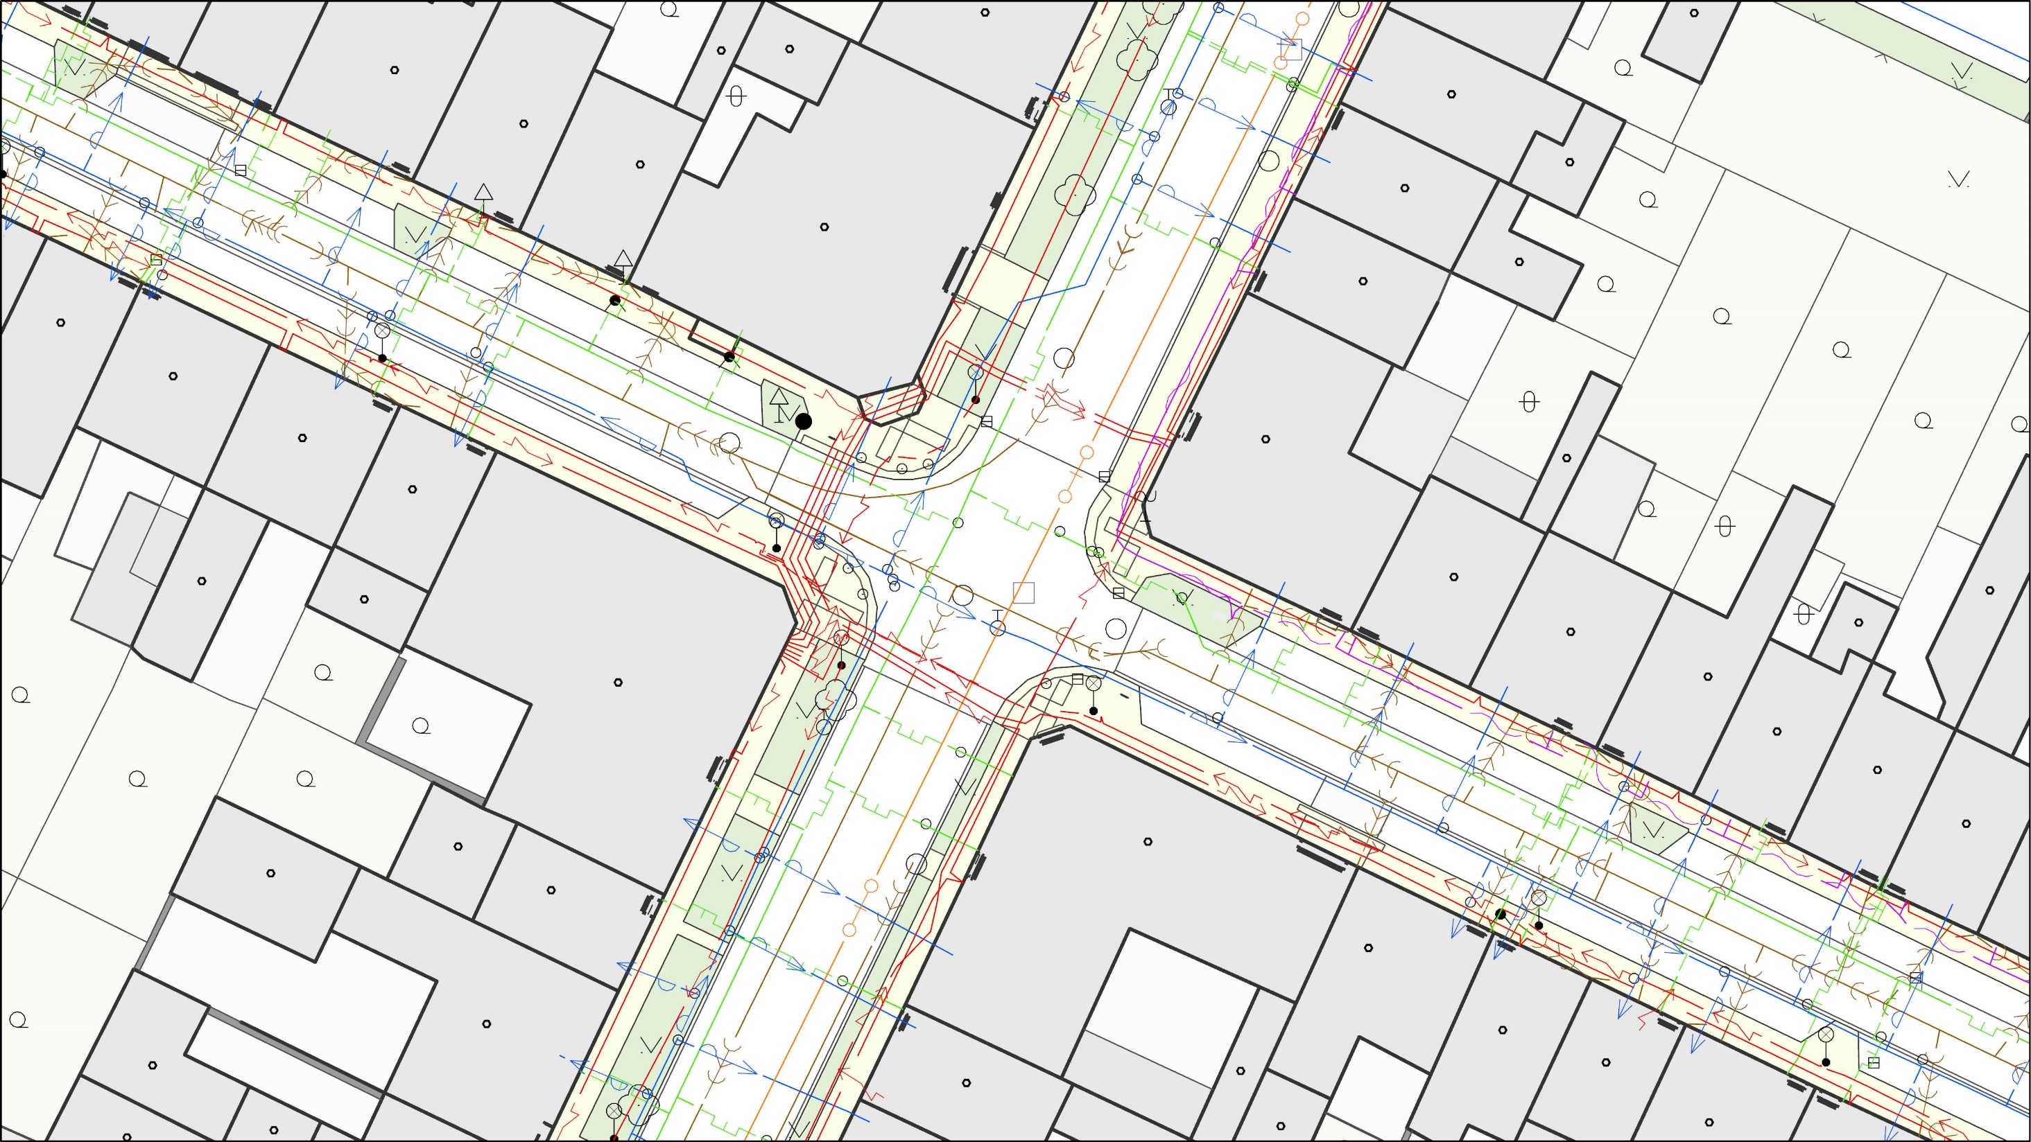
Technická a dopravní infrastruktura
DŮLEŽITÉ OTÁZKY PRO TI/DI
Stanovení metodiky sběru dat (širší/užší obsah, formát předání, způsob předání)
Určení primárního datového skladu TI/DI (kde leží, kdo ho spravuje, kdo ho aktualizuje, určení datového modelu, propojení na pasporty)
Předávání do DTM ČR

Slide 11
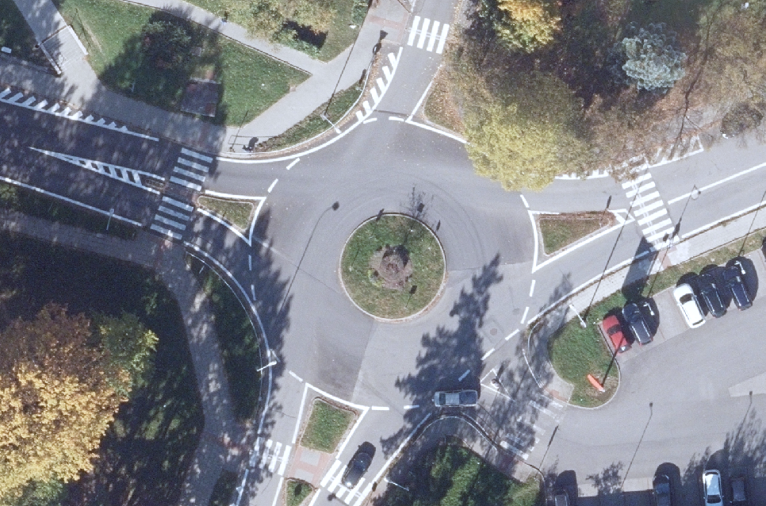
„DTM - jak to bude prakticky?“
„to ukáže čas“
Děkuji za pozornost.

